Slide 1
Cyfrowa Szkoła Wielkopolsk@ 2020
Informacje o przebiegu projektu zamieszczone na stronie szkoły i Facebooku

Slide 2
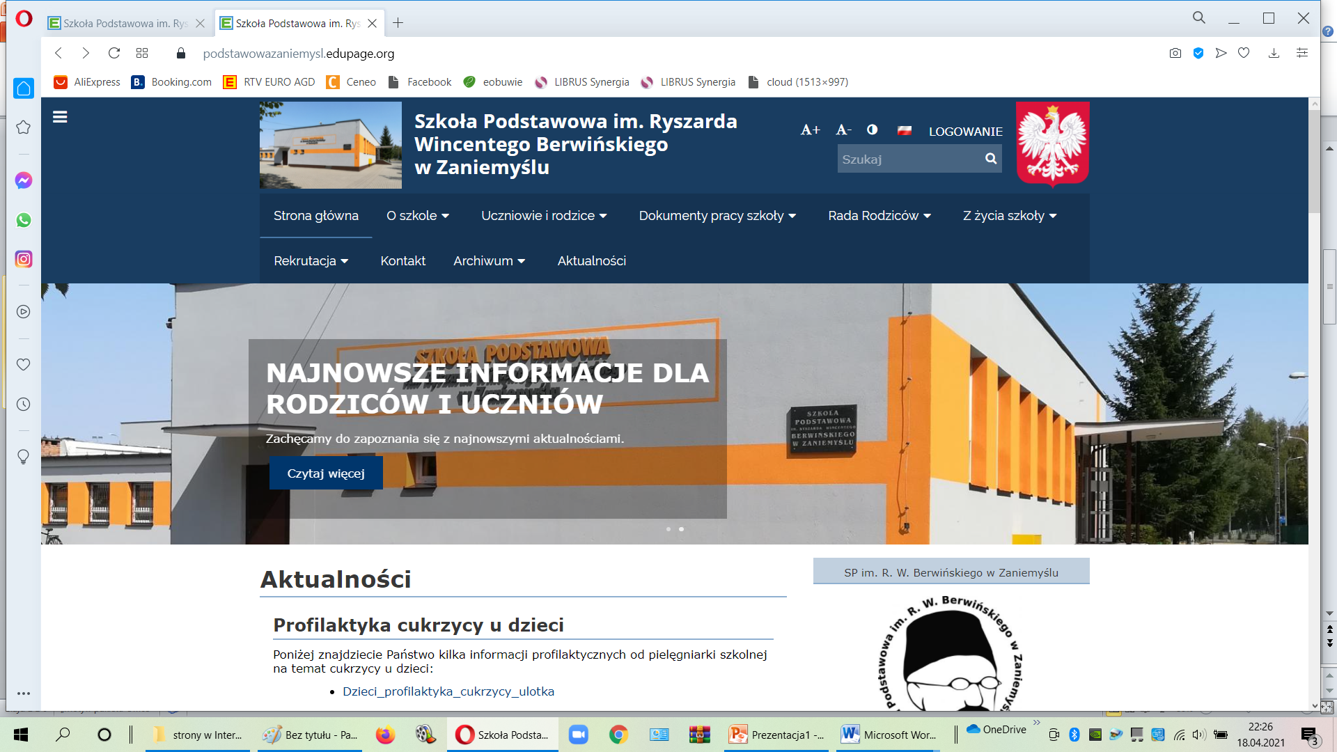
https://podstawowazaniemysl.edupage.org
STRONA INTERNETOWA SZKOŁY

Slide 3
https://www.facebook.com/SPZaniemysl
FACEBOOK SZKOŁY

Slide 4
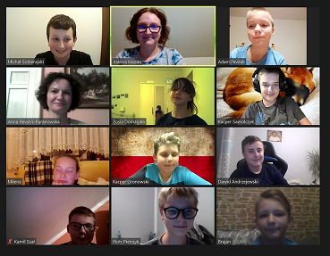
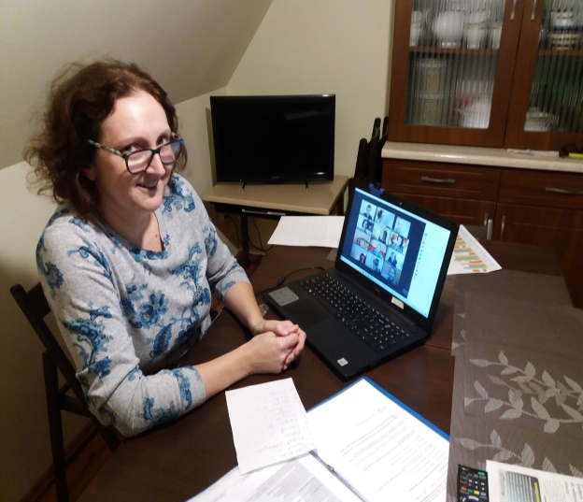
Cyfrowa Szkoła Wielkopolsk@2020
LISTOPAD 2020
CYFROWA W NASZEJ SZKOLE
W dniu 12 listopada miała miejsce w naszej szkole inauguracja jednego z sześciu podprojektów realizowanych w ramach projektu Cyfrowa Szkoła Wielkopolsk@2020. W spotkaniu online uczestniczyli pani dyrektor Anna Rewers Baranowska, 12 osobowa grupa uczniów – uczestników oraz nauczyciel – opiekun Joanna Kajdan.
Nasz projekt nazywa się Cyfrowa Dziecięca Encyklopedia Wielkopolski. Jego wykonawcami w naszej szkole są uczniowie klasy 7c: Zofia Domagała, Julia Kicka, Milena Nowakowska, Olga Witczak, Dawid Andrzejewski, Kacper Gronowski, Adam Pawlak, Piotr Pietrzyk, Brajan Rydian, Kacper Samolczyk, Michał Sobierajski i Kamil Szał.
W ramach 48 godzin pozalekcyjnych uczniowie pod opieką nauczyciela przygotują projekt z wykorzystaniem nowoczesnych narzędzi dydaktycznych oraz technologii informacyjno- komunikacyjnej. Tematem naszego projektu będzie Wielkopolanka. Kto dokładnie, zostanie to wypracowane w najbliższym czasie.
Efektem pracy uczniów będzie encyklopedia, zawierająca ponad 100 multimedialnych wpisów, które utworzą wyjątkowy zbiór materiałów związanych z Wielkopolską, który dostępny będzie w Internecie.
Projekt ma być dla uczniów przygodą naukową.
„Poznamy ciekawych ludzi, będziemy przeprowadzać wywiady, poszukamy archiwalnych źródeł, pojedziemy na wycieczkę, a na koniec napiszemy hasło do naszej wielkopolskiej, dziecięcej encyklopedii...O naszych kolejnych krokach będziemy informować. Ciąg dalszy nastąpi…”

Slide 5
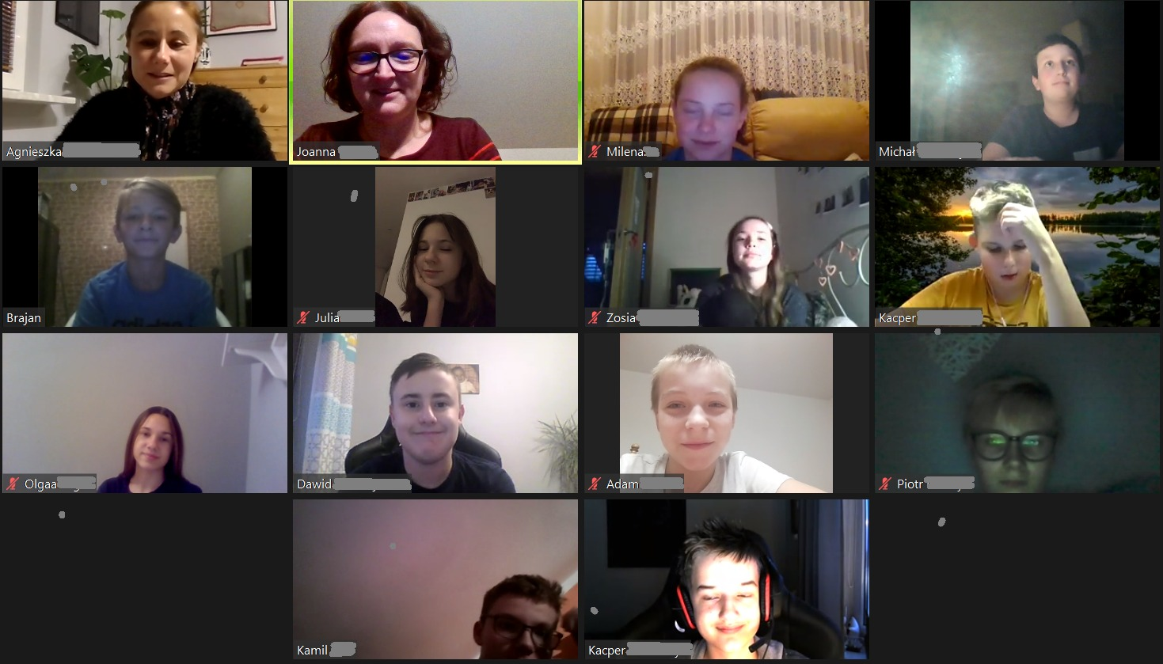
GRUDZIEŃ 2020
CYFROWA W NASZEJ SZKOLE - II etap
W drugim etapie naszego projektu - Cyfrowej Dziecięcej Encyklopedii Wielkopolski miały miejsce dwa ważne wydarzenia.
We wtorek 8 grudnia wzięliśmy udział w warsztatach dziennikarskich, które poprowadziła pani Agnieszka Michałowska- nasza polonistka. Uczyliśmy się, jak dobrze i ciekawie przeprowadzić wywiad. Jak pytać, by się dowiedzieć. Jak zacząć i jak zakończyć wywiad. Jak zachęcić rozmówcę do szczerych wypowiedzi. Taka umiejętność bardzo nam się przyda, ponieważ już niedługo spotkamy się z przedstawicielami rodziny naszej bohaterki oraz osobami, które ją znały.

Slide 6
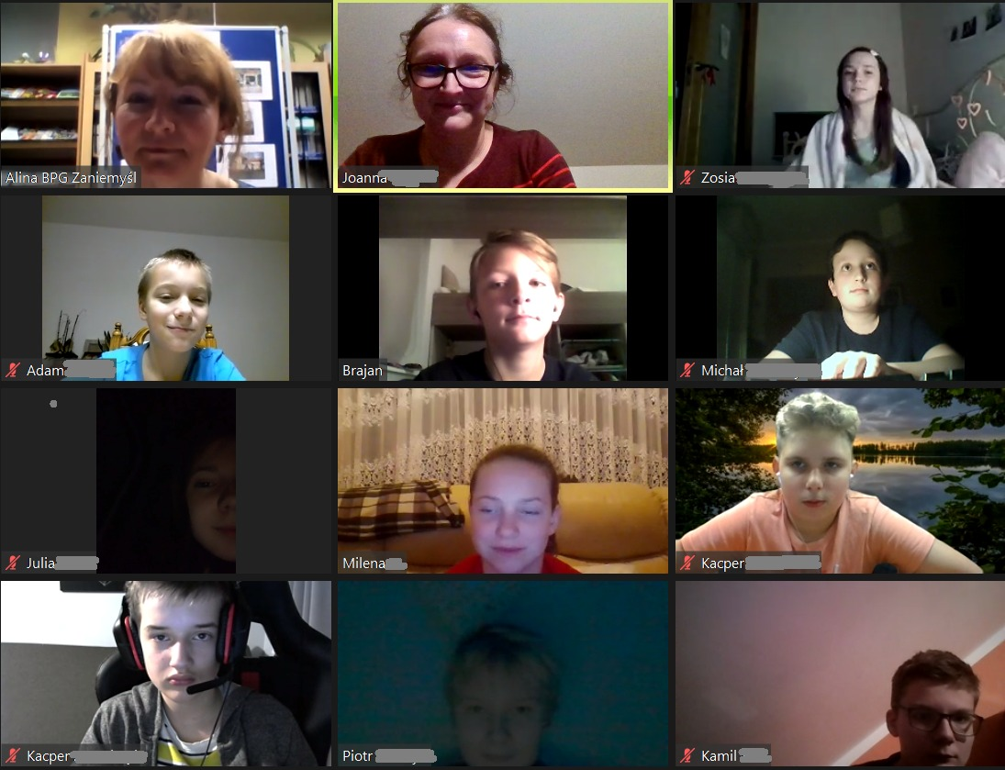
GRUDZIEŃ 2020
W czwartek 10 grudnia nasza grupa odbyła natomiast spotkanie z panią Aliną Sobkowiak – dyrektorem Biblioteki Publicznej w Zaniemyślu. Chcieliśmy dowiedzieć się, jakie pozycje książkowe o Zaniemyślu oraz regionie możemy znaleźć w bibliotece. Będą nam one potrzebne, gdy będziemy opracowywać biogram naszej bohaterki. Pani Alina przygotowała prezentację na temat literatury regionalnej oraz omówiła kilka legend związanych z terenem gminy Zaniemyśl. Na zakończenie spotkania odbył się konkurs, którego zwycięzcą okazał się Michał Sobierajski.

Slide 7
CYFROWA W NASZEJ SZKOLE - I etap
STYCZEŃ 2021
Miło nam zakomunikować, iż w grudniu zakończyliśmy I etap działań w projekcie uczniowskim – Cyfrowa Dziecięca Encyklopedia Wielkopolski.
Głównym celem tego etapu były prace związane z wyborem bohaterki projektu. Uczniowie klasy siódmej przez miesiąc pracowali nad tym zadaniem. Po pierwsze opracowali ankietę, a następnie przeprowadzili ją wśród członków rodzin, znajomych, sąsiadów. Jej celem było wytypowanie ewentualnych bohaterek. Potem była narada i ostateczna decyzja. Uzasadnienie wyboru zostało przekazane do Biura Projektu.
W ubiegłym tygodniu otrzymaliśmy informację, iż opiekun merytoryczny projektu pani dr Anna Chudzińska z Projektu Cyfrowa Szkoła Wielkopolsk@ 2020 zaakceptowała PANIĄ JADWIGĘ PRINZ na naszą bohaterkę.

Slide 8
CYFROWA W NASZEJ SZKOLE
LUTY 2021
W dniu 2 lutego grupa projektowa „Cyfrowej Dziecięcej Encyklopedii Wielkopolski” odbyła spotkanie z panem Tomaszem Stachowiakiem. Nasz gość jest prawnukiem pani Jadwigi Prinz, która w grudniu została zaakceptowana na bohaterkę uczniowskiego projektu.
Wywiad poprowadził nasz kolega - Dawid Andrzejewski z klasy 7c, ale my wszyscy - uczestnicy projektu mieliśmy możliwość zadawania pytań. Dotyczyły one życiorysu pani Jadwigi. Tematy, które nas interesowały to rodzice, dzieciństwo, nauka w kórnickiej szkole, czasy wojenne – pobyt w Generalnym Gubernatorstwie, lata spędzone w leśniczówce Łękno, wychowanie licznej gromadki dzieci, zainteresowania itp. Pan Tomasz Stachowiak, absolwent naszej szkoły, udzielił nam szczegółowych odpowiedzi na wszystkie pytania. Opowiadał z pasją o swojej prababci, którą zdążył jeszcze bardzo dobrze poznać. Pani Jadwiga zmarła w 2007 roku, mając 90 lat.
Tym, czego dowiedzieliśmy się podczas wywiadu, podzielimy się w przyszłości, tworząc biogram do Cyfrowej Dziecięcej Encyklopedii Wielkopolski.

Slide 9
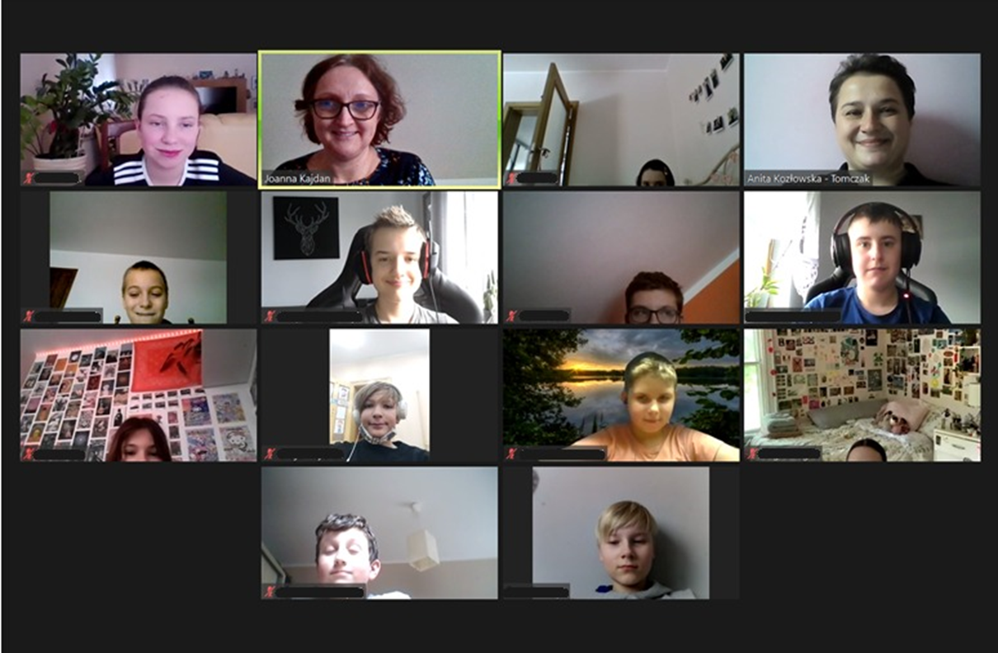
LUTY 2021
CYFROWA W SZKOLE
Grupa projektowa Cyfrowej Dziecięcej Encyklopedii Wielkopolski przygotowała album o swojej bohaterce – pani Jadwidze Prinz. Album zawiera 12 rysunków, które pokazują kolejne sceny z jej życia m.in. dzieciństwo w Kórniku, pobyt w szkole generałowej Zamoyskiej, założenie rodziny, wyjazd do Generalnego Gubernatorstwa, powrót do Wielkopolski po wojnie, zamieszkanie w leśniczówce w Łęknie, narodziny trojaczków…
Warto tutaj wspomnieć, iż w lutym naszym gościem podczas spotkania projektowego była pani Anita Kozłowska, która poprowadziła warsztaty plastyczne. Ich celem było zachęcenie uczniów do poznania i stosowania różnych ciekawych technik plastycznych.

Slide 10
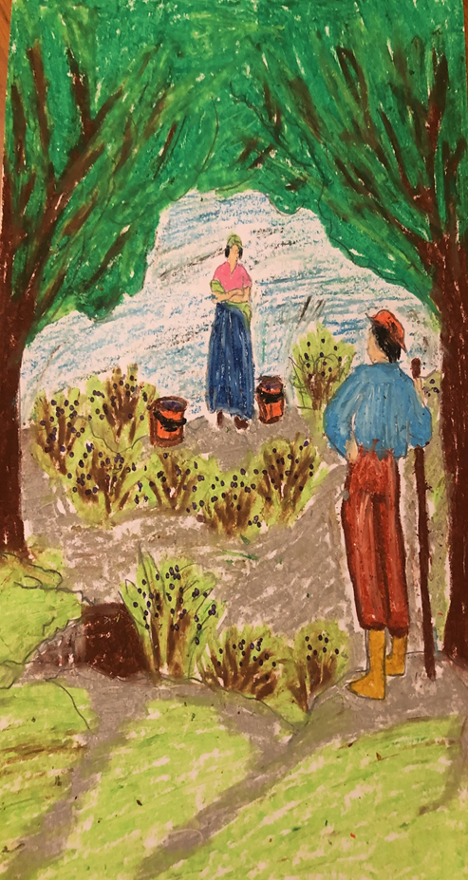
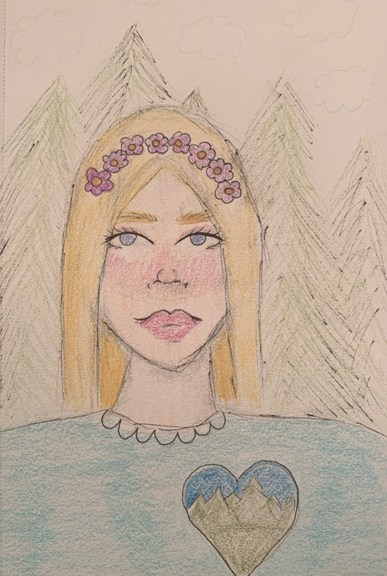
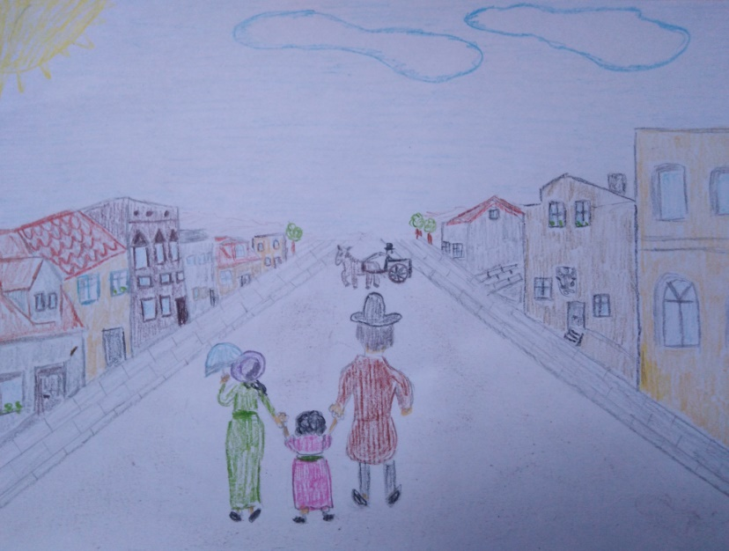
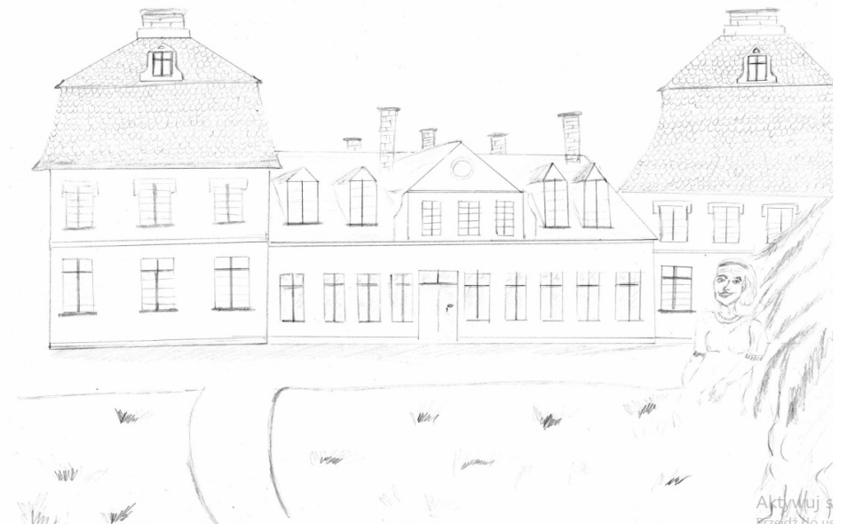
(Zdjęcia przedstawiają rysunki wykonane w ramach projektu Cyfrowa Dziecięca Encyklopedia Wielkopolski.)

Slide 11
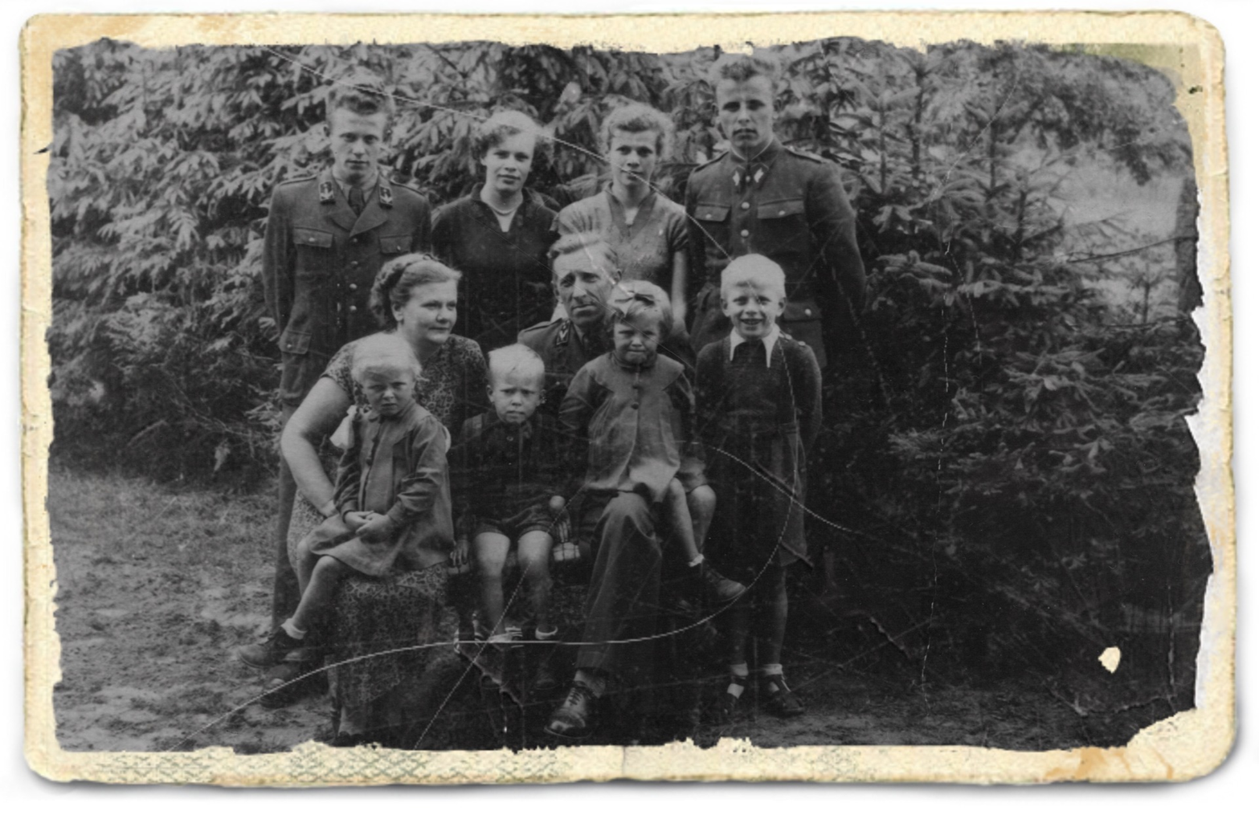
CYFROWA W NASZEJ SZKOLE - II etap
LUTY 2021
Pani Jadwiga z rodziną.

Slide 12
W połowie lutego zakończyliśmy II etap działań w projekcie uczniowskim – Cyfrowa Dziecięca Encyklopedia Wielkopolski.
Głównym celem tego etapu były prace związane z poszukiwaniem wiadomości o naszej bohaterce, którą jest pani Jadwiga Prinz .
Zanim jednak zajęliśmy się zdobywaniem wiadomości o pani Jadwidze, musieliśmy się do tego odpowiednio przygotować. A więc jeszcze w grudniu wzięliśmy udział w warsztatach dziennikarskich, które poprowadziła pani Agnieszka Michałowska – polonistka z naszej szkoły. Później sprawdziliśmy, jakie pozycje książkowe o Zaniemyślu i regionie są dostępne w Bibliotece Publicznej w Zaniemyślu. W tym przypadku spotkała się z nami pani dyrektor Alina Sobkowiak.
Podczas naszych wtorkowych spotkań online zdobyliśmy też podstawową wiedzę z dziedziny genealogii. Uczyliśmy się, jak szukać potrzebnych nam wiadomości o dalekich krewnych w archiwach kościelnych, państwowych i Urzędach Stanu Cywilnego. Poznaliśmy rodzaje dokumentów, a także uczyliśmy się je odczytywać. Ale co jeszcze ważniejsze przekonaliśmy się, że nie wychodząc z domu, można zdobyć potrzebne nam informacje. I tu niezbędne okazały się genealogiczne bazy danych. Nasze genealogiczne poszukiwania zakończyły się zresztą sporym sukcesem!
Ponieważ nasza bohaterka była żoną leśniczego, poszukiwaliśmy też wiadomości o Nadleśnictwie Babki. Ustaliliśmy położenie nadleśnictwa, zdobyliśmy wiadomości o jego atrakcjach turystycznych, ścieżkach edukacyjnych, florze i faunie itp. W przyszłości chcemy odbyć wycieczkę po naszych lasach, nawiązać kontakt z Leśnictwem Łękno i przeprowadzić wywiad z panem leśniczym.
W pamięci pozostanie nam też spotkanie z prawnukiem pani Jadwigi. Wywiad przeprowadził Dawid Andrzejewski z klasy 7c. Ale pytania mieli prawo zadawać wszyscy uczestnicy naszej grupy projektowej. Pan Tomasz Stachowiak cierpliwie i z wielkim zaangażowaniem odpowiadał na pytania. Odpowiedzi notowaliśmy. Zdobyte informacje umieścimy w przygotowywanym biogramie, który znajdzie się w Cyfrowej Dziecięcej Encyklopedii Wielkopolski.
Jednym z naszych ostatnich działań na tym etapie projektu było stworzenie drzewa genealogicznego naszej bohaterki. W tym celu poznaliśmy aplikację do tworzenia drzew genealogicznych Ahnenblatt. Drzewo przodków pani Jadwigi jest już gotowe.
Kolejne zadania z Projektu Cyfrowa Szkoła Wielkopolsk@ 2020 przed nami!!!

Slide 13
MARZEC 2021
CYFROWA W SZKOLE
W dniu 9 marca 2021 roku grupa projektowa Cyfrowej Dziecięcej Encyklopedii Wielkopolski uczestniczyła w warsztatach filmowych, które poprowadziła pani Agnieszka Michałowska. Kolejnym bowiem zadaniem, które postawili przed sobą uczestnicy projektu jest nakręcenie krótkiego filmu opartego na życiorysie pani Jadwigi. A ponieważ nie jest to zadanie łatwe, trzeba się do niego przygotować. Dlatego pojawił się pomysł warsztatów pt. „Jak nakręcić ciekawy film?”
Wymyślenie tytułu, wskazanie miejsca akcji, ustalenie bohaterów, pozbieranie rekwizytów, wybranie aktorów, kamerzysty, reżysera… Prace nad tymi zadaniami trwają. Obecnie grupa projektowa zakończyła pisanie scenariusza. W powstaniu dialogów uczestnikom projektu pomagali koledzy i koleżanki z klasy VII c. A nad wszystkim czuwała polonistka – pani Agnieszka Michałowska. Za co bardzo dziękujemy!!! Na koniec dodajmy, że pierwsze sceny zostaną nakręcone w kwietniu przed leśniczówką w Łęknie.

Slide 14
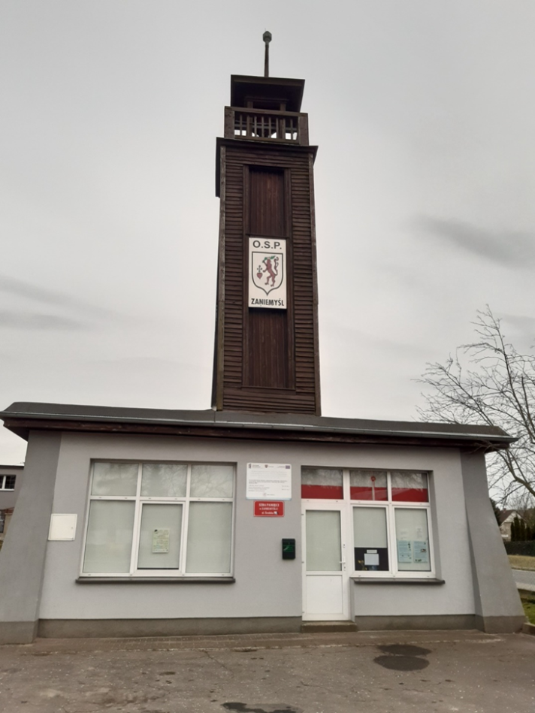
MARZEC 2021
CYFROWA W NASZEJ SZKOLE
IZBA PAMIĘCI
W dniu 30 marca 2021 roku grupa projektowa Cyfrowej Dziecięcej Encyklopedii Wielkopolski odwiedziła online Izbę Pamięci w Zaniemyślu. Stało się to dzięki uprzejmości pani prezes Zarządu Stowarzyszenia Ziemia Zaniemyska – Henryce Noetzel oraz pani Elżbiecie Czarnej.
Uczniowie poznali po pierwsze historię tego budynku. Powstał on w 1930 roku i był siedzibą Ochotniczej Straży Pożarnej, działającej w Zaniemyślu od 1913 roku. Po wybudowaniu nowej strażnicy, w starym budynku została utworzona Gminna Izba Pamięci Narodowej. Natomiast w 2010 roku znalazło tutaj swoją siedzibę Stowarzyszenie Ziemia Zaniemyska. 27 grudnia 2017 roku miało miejsce udostępnienie zwiedzającym obecnej nowoczesnej wystawy.
Dzięki wizycie uczestnicy projektu dowiedzieli się także jakie działy wystawiennicze można tutaj znaleźć, a więc np. Prehistoria, Szkoła, Zabór Pruski, Powstanie Wielkopolskie, II wojna światowa, Wyzwolenie czy Lata powojenne.
Gdy pandemia minie na pewno odwiedzimy osobiście Izbę Pamięci.

Slide 15
KWIECIEŃ 2021
CYFROWA W NASZEJ SZKOLE
Fotografia i film.
Grupa projektowa Cyfrowej Dziecięcej Encyklopedii Wielkopolski postanowiła utrwalić na fotografiach miejsca związane z życiem swojej bohaterki – pani Jadwigi Prinz.
W związku z tym uczniowie wyruszyli w teren. Zdjęcia wykonano w Zaniemyślu, Kórniku i Trzebawiu. Następnie umieszczono je z odpowiednim opisem w albumie, który wkrótce zostanie zaprezentowany na forum szkoły.
Jest jednak jedno miejsce, które wymaga szczególnego upamiętnienia. Otóż pani Jadwiga większość swojego życia spędziła w leśniczówce Łękno. Bardzo kochała to miejsce. Krótki film o leśniczówce nagrały więc i zmontowały dwie dziewczyny – Julia i Milena z klasy VII c

Slide 16
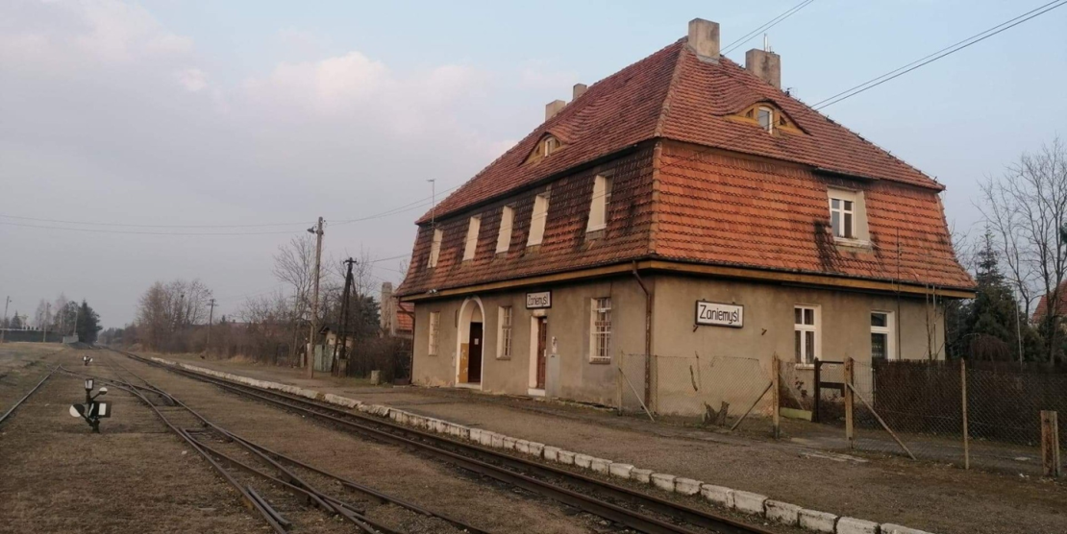
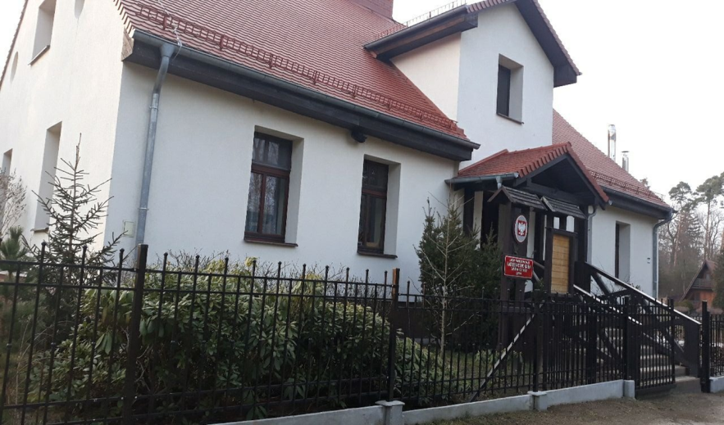
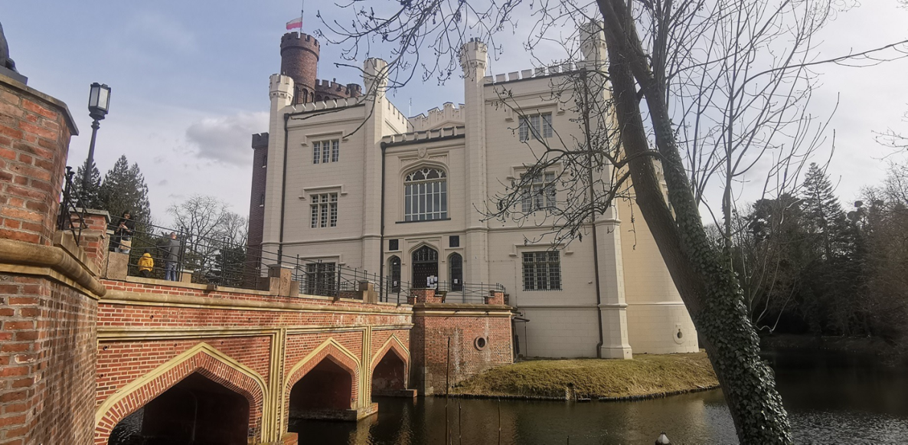
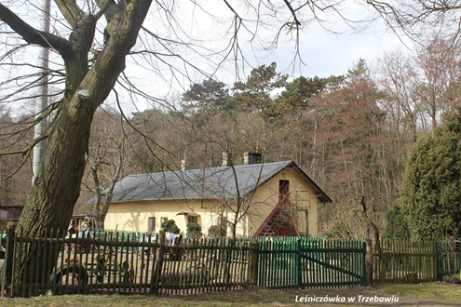

Slide 17
KWIECIEŃ 2021
CYFROWA W NASZEJ SZKOLE
(ZDJĘCIA PRZEDSTAWIAJĄ ZANIEMYŚL DAWNIEJ I DZIŚ).
W kolejnym etapie naszego projektu - Cyfrowej Dziecięcej Encyklopedii Wielkopolski zajęliśmy się utworzeniem albumu fotograficznego o powojennym Zaniemyślu. Nasza bohaterka – pani Jadwiga Prinz sprowadziła się do leśniczówki w Łęknie po wojnie. Odtąd była związana z Zaniemyślem już do końca życia. A przypomnijmy, iż żyła do 2007 roku.
Jak wyglądał Zaniemyśl kilkanaście, kilkadziesiąt lat temu? Spróbowaliśmy odpowiedzieć na to pytanie. Zrobiliśmy kilka zdjęć, przeprowadziliśmy kilka wywiadów. Rezultatem naszej pracy jest album multimedialny. Zawiera on współczesne zdjęcia Zaniemyśla oraz stare widokówki i zdjęcia, które udało nam się zdobyć.
Album zaprezentujemy podczas uroczystości zakończenia projektu w naszej szkole.

Slide 18
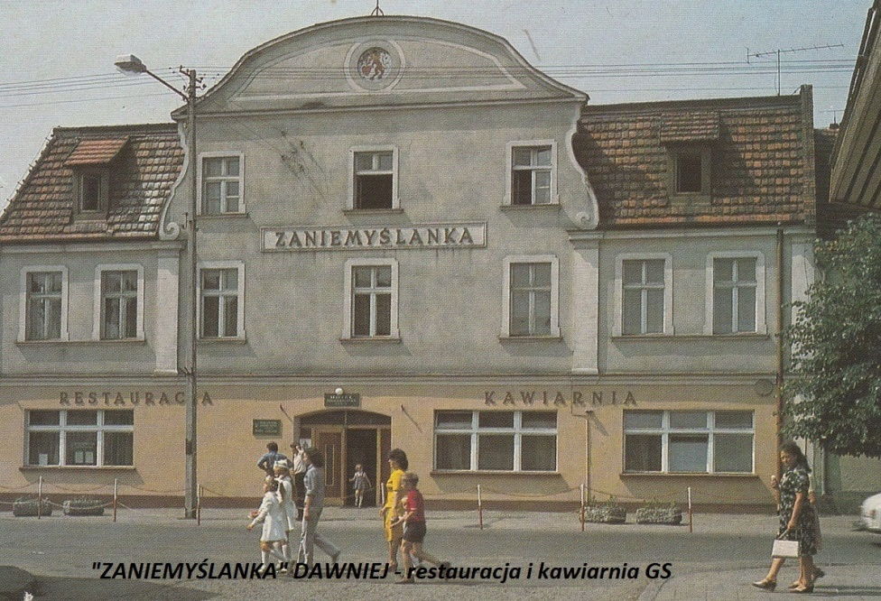
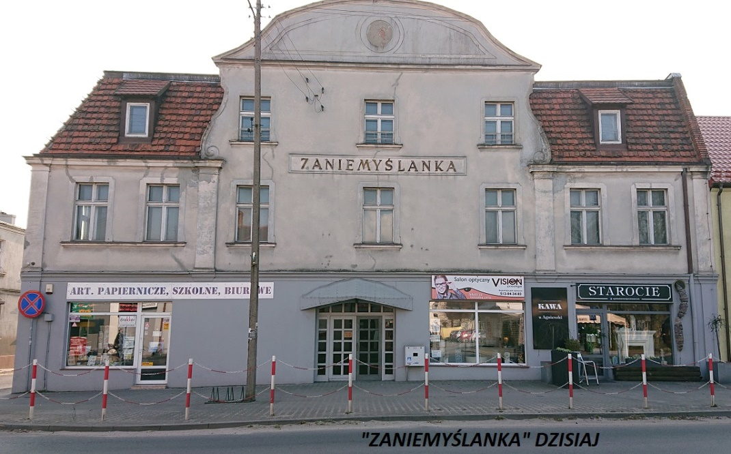

Slide 19
KWIECIEŃ 2021
CYFROWA W NASZEJ SZKOLE
ZAKOŃCZENIE TRZECIEGO ETAPU
Miło nam zakomunikować, iż zakończyliśmy III etap działań w projekcie uczniowskim „Cyfrowa Dziecięca Encyklopedia Wielkopolski”. Informacja o tym dotarła do nas w ostatni piątek. Przypomnijmy, że głównym celem tego etapu było zebranie wiadomości o naszej bohaterce – pani Jadwidze Prinz.
Choć spotkanie z córkami pani Jadwigi zostało przesunięte na maj, staraliśmy się uzupełnić te wiadomości, które już mamy. I tak ciekawych informacji na temat pani Jadwigi oraz letniego wypoczynku nad Jeziorem Łękno udzieliła nam pani Maria Pławska.
Oprócz tego chcieliśmy na tym etapie poszerzyć naszą wiedzę na temat niektórych osób jak na przykład Jadwiga z Działyńskich Zamoyska czy Henryk Derwich. Interesowały nas też zagadnienia takie jak Szkoła Gospodarstwa Domowego w Kórniku, Generalne Gubernatorstwo i powojenny Zaniemyśl…
W ostatnich dwóch miesiącach podjęliśmy również działania związane z zaprezentowaniem zdobytych wiadomości o naszej bohaterce. A więc 16 lutego odbyły się warsztaty plastyczne, których celem było poznanie ciekawych technik plastycznych. Te umiejętności przydały nam się podczas tworzenia prac plastycznych upamiętniających poszczególne sceny z życia naszej bohaterki. Wszystkie prace trafiły do wspólnego albumu, czyli znalazły się w prezentacji multimedialnej, którą wkrótce udostępnimy.
Kolejnym zadaniem, które wyznaczyliśmy sobie na tym etapie było utrwalenie na fotografiach miejsc związanych z nasza bohaterką. A więc uczniowie wyruszyli w teren, by wykonać zdjęcia poszczególnych miejscowości, ulic, zaułków, budynków… Szczególną uwagę zwróciliśmy na leśniczówkę w Łęknie, w której pani Jadwiga spędziła większość życia i z którą była mocno związana. O tym miejscu powstał krótki film, który nakręciły Julia oraz Milena z grupy projektowej.
Chcemy się też podzielić naszą wiedzą o pani Jadwidze, kręcąc krótki film o jej życiu. I dlatego w dniu 9 marca odbyliśmy warsztaty filmowe, które pomogły nam zaplanować dalsze działania. Zakończyliśmy prace nad scenariuszem oraz skompletowaliśmy obsadę. Obecnie kręcimy i montujemy film o życiu naszej bohaterki.

Slide 20
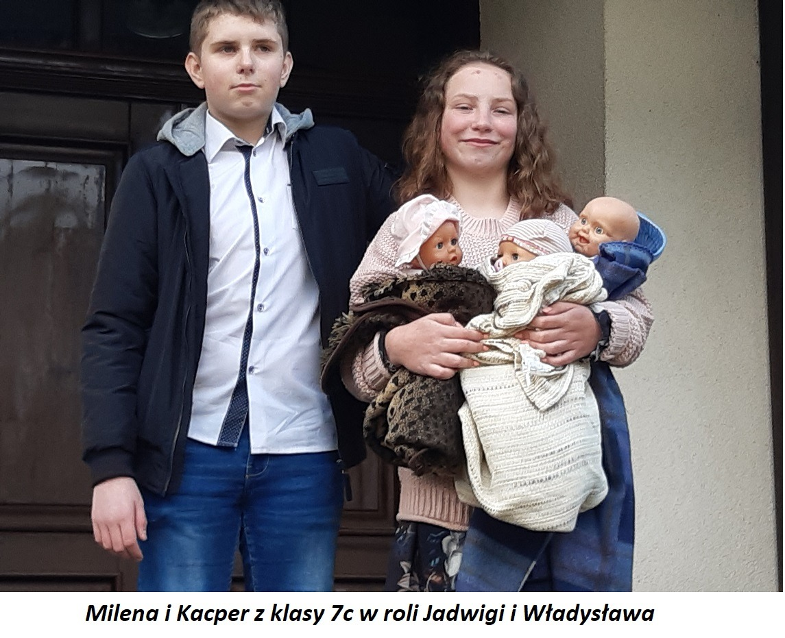

Slide 21
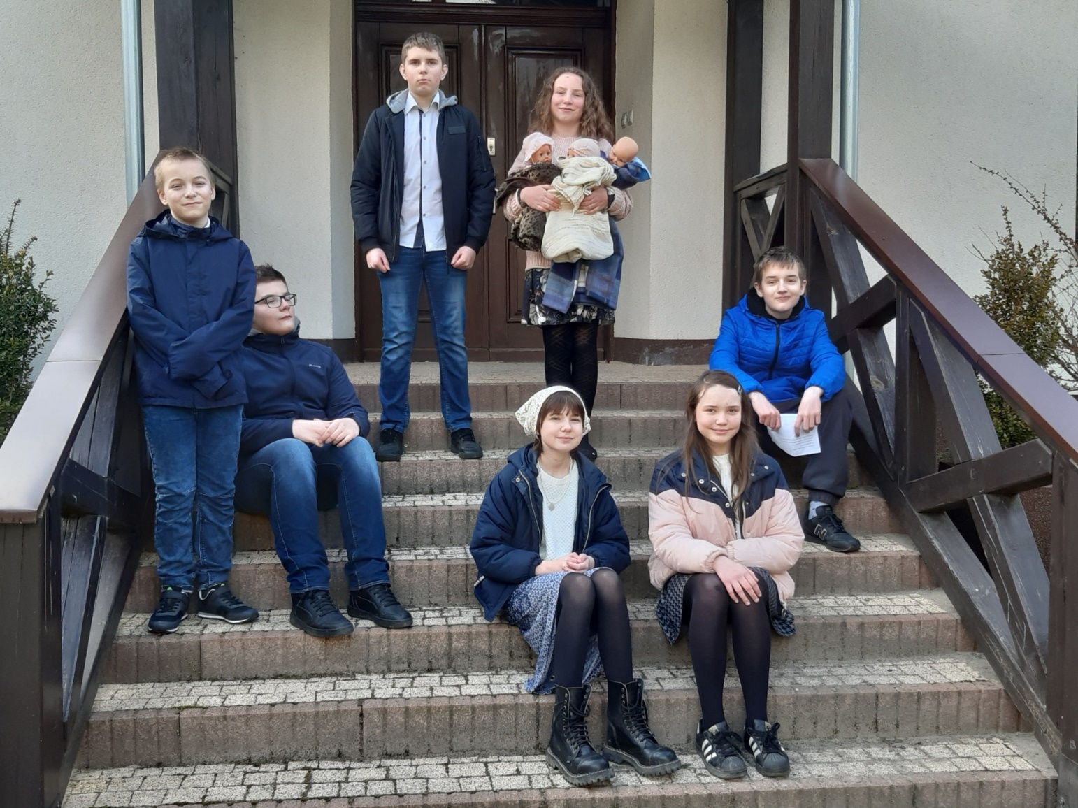
Maj 2021
CYFROWA W NASZEJ SZKOLE

Slide 22
Grupa projektowa Cyfrowej Dziecięcej Encyklopedii Wielkopolski zakończyła prace nad filmem o życiu swojej bohaterki – pani Jadwigi Prinz.
Przypomnijmy, że wszystko zaczęło się od warsztatów filmowych, które odbyliśmy jeszcze w marcu. Potem trwały prace nad scenariuszem. Warto tutaj wspomnieć, iż zajęcia te poprowadziła pani Agnieszka Michałowska – polonistka z naszej szkoły. Pani Agnieszka pomogła nam również przy pisaniu scenariusza.
Następnie wybraliśmy aktorki, aktorów, kamerzystę i montażystę. Zastanawialiśmy się, gdzie powinniśmy nakręcić film i jakie rekwizyty są nam potrzebne. Przeprowadziliśmy pierwsze próby. I wreszcie pod koniec kwietnia rozpoczęliśmy nagrywanie kolejnych scen. Naszym planem zdjęciowym była szkoła oraz leśniczówka w Łęknie. Na szczęście kręcenie filmu przebiegało sprawnie i dwa dni robocze wystarczyły na zebranie materiału filmowego. Dodajmy, że w opisany proces powstawania naszego filmu bardzo zaangażowała się Julka z klasy 7c. Była nie tylko aktorką w niektórych scenach, ale nagrywała film oraz podjęła się jego montażu.
W naszym filmie w rolę Jadwigi wcieliła się Milena, z kolei jej męża Władysława zagrał Kacper. W pozostałych rolach wystąpili: Zosia, Olga, Kamil, Dawid, Adam i Kacper - wszyscy z klasy 7c.
Podczas uroczystej gali, którą chcemy zorganizować w maju na zakończenie projektu, zaprezentujemy nasz film. Nosi on tytuł „Z życia Jadwigi Prinz”.

Slide 23
Maj 2021
CYFROWA W NASZEJ SZKOLE
Nasza grupa projektowa, która działa w ramach „Cyfrowej Dziecięcej Encyklopedii Wielkopolski” kończy powoli prace nad biogramem Jadwigi Prinz. Przypomnijmy, iż w przyszłości znajdzie się on w wirtualnej encyklopedii.
Jadwiga urodziła się w Kórniku w 1917 roku. Chodziła do Szkoły Powszechnej w tym mieście, a potem do Szkoły Gospodarstwa Domowego przy Zamku Kórnickim. Warto tutaj wspomnieć, iż ta pierwsza szkoła gospodarcza na ziemiach polskich została założona 24 czerwca 1882 roku przez Jadwigę z Działyńskich Zamoyską.
Od rodziny naszej bohaterki otrzymaliśmy piękne stare fotografie, na których widać Jadwigę z koleżankami i nauczycielami. Zdjęcia pochodzą z lat trzydziestych XX wieku. Na jednym z nich szkolna grupa pozuje przed zamkiem kórnickim. Inna fotografia upamiętnia pobyt uczennic nad polskim morzem. Niestety nie znaliśmy nazwisk osób uwiecznionych na tych cennych pamiątkach z przeszłości.
Tymczasem zbierając informacje o naszej bohaterce natrafiliśmy na strony „Kórnik. Spacer w czasie”. Odnaleźliśmy panią Jadwigę na zdjęciach uczniów szkoły powszechnej z 1928 i 1932 roku. To nasunęło nam pomysł, aby zwrócić się do z prośbą o pomoc do pana Jakuba Mąderka, który redaguje tę stronę. I w ubiegłym tygodniu otrzymaliśmy wsparcie. Pan Jakub pomógł nam rozpoznać niektóre z osób na zdjęciach. A co więcej udostępnił kolejne fotografie do naszych poszukiwań. Jesteśmy bardzo wdzięczni za współpracę. Zachęcamy ponadto do lektury ciekawych artykułów na stronie „Kórnik. Spacer w czasie”.

Slide 24
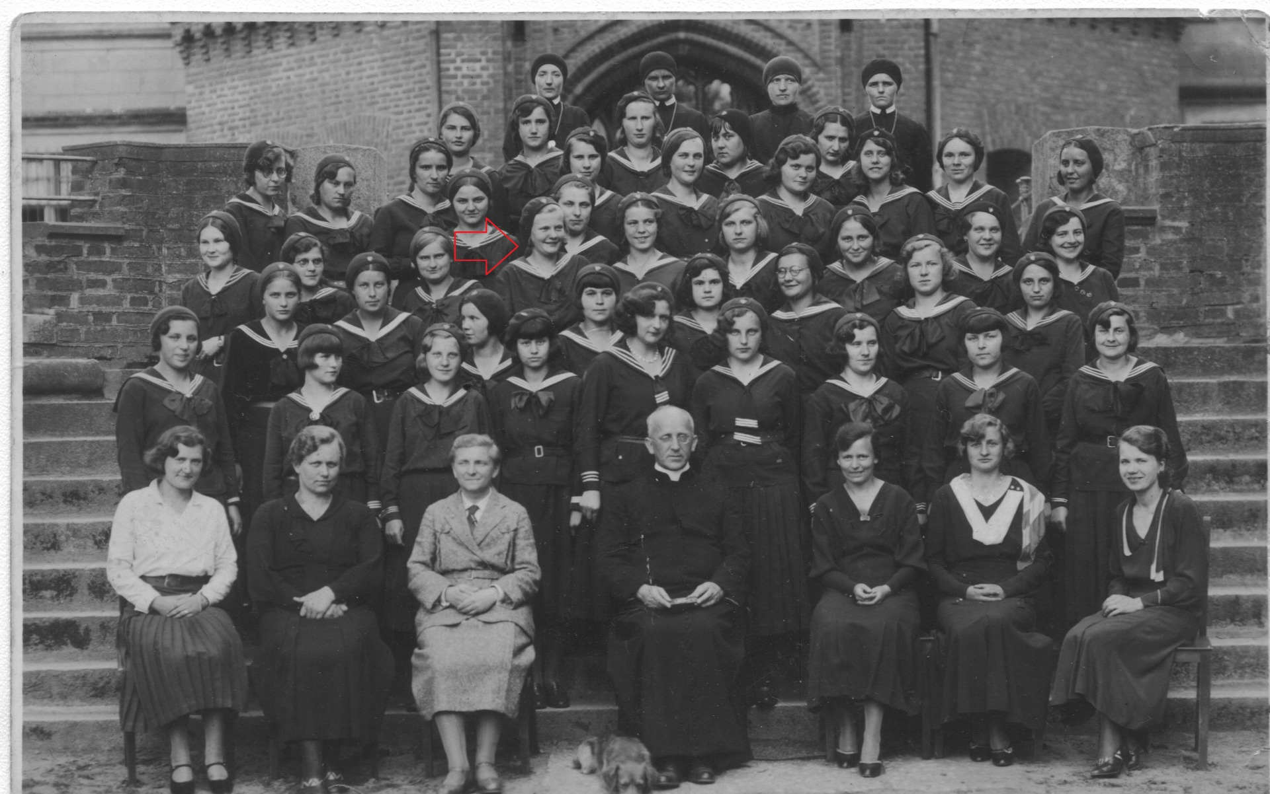

Slide 25
Maj 2021
CYFROWA W NASZEJ SZKOLE
W piątek 21 maja grupa projektowa Cyfrowej Dziecięcej Encyklopedii Wielkopolski udała się na wycieczkę do lasu. Dlaczego? Nasza bohaterka Jadwiga była żoną leśniczego Władysława Prinza. Od 1945 roku mieszkali w leśniczówce Łękno. Jadwiga bardzo pokochała tę okolicę – spacerowała po lesie, pływała kajakiem po jeziorze. Ona kochała las. A więc powody naszej wędrówki po lesie są oczywiste. Dla nas to też był pamiętny dzień, gdyż po długim czasie mogliśmy wyjść z domów, spotkać się i spędzić czas razem. Trasa naszego spaceru wiodła ścieżką edukacyjną wokół jeziora Łękno. To wspaniałe obserwować jak przyroda budzi się do życia.

Slide 26
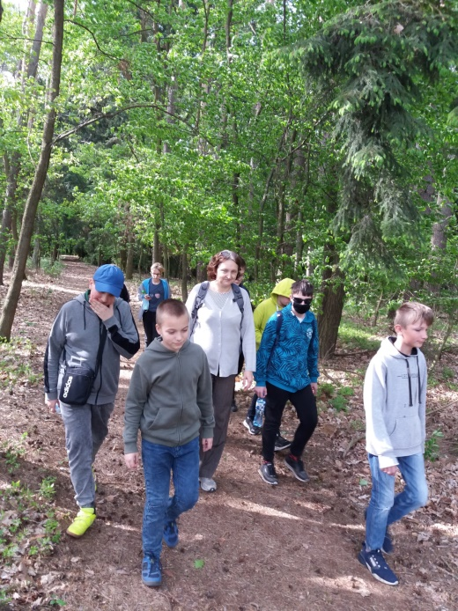
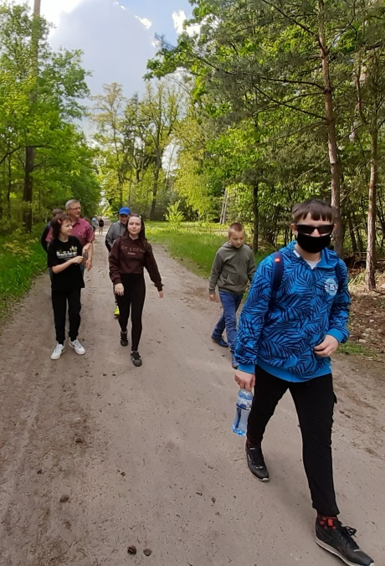
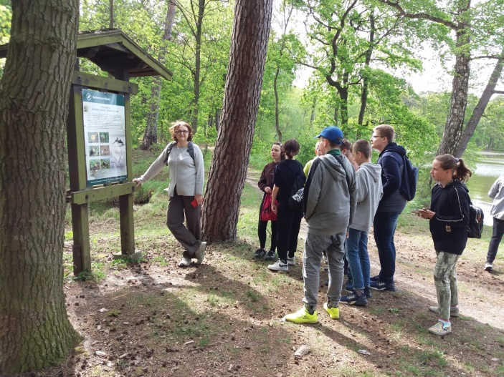
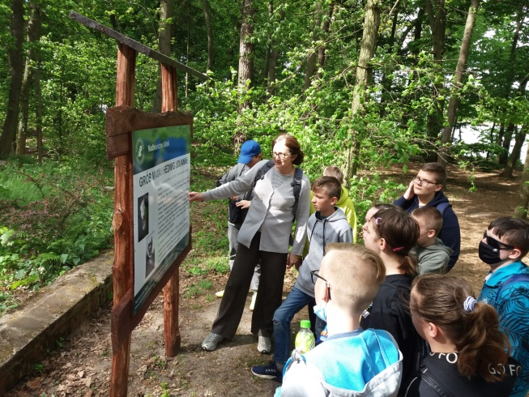
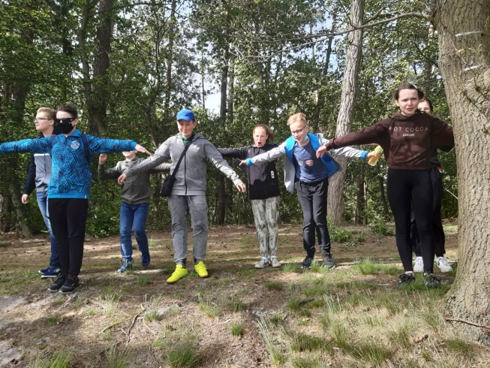
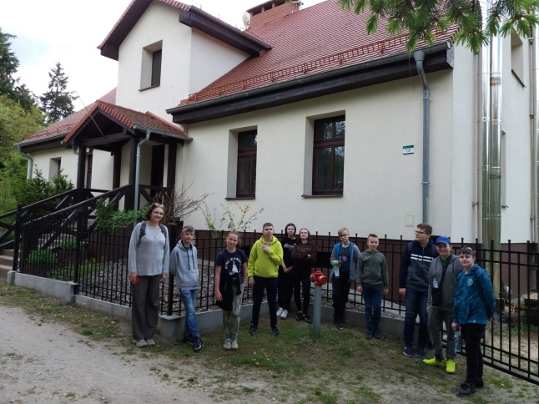

Slide 27
MAJ 2021
CYFROWA W NASZEJ SZKOLE
GALA FINAŁOWA
W dniu 27 maja odbyła się w naszej szkole gala finałowa Cyfrowej Dziecięcej Encyklopedii Wielkopolski. Chcieliśmy uczcić zakończenie prac nad biogramem Jadwigi Prinz. I jesteśmy bardzo szczęśliwi, że na naszą uroczystość przybyła rodzina naszej bohaterki oraz wszyscy Ci, którzy nam w tej pracy pomagali. Podczas spotkania przypomnieliśmy kolejne etapy powstawania biogramu. Od wyboru bohaterki, poprzez poszukiwanie informacji aż do sposobu ich zaprezentowania. Przy tej okazji poznaliśmy bazy do wyszukiwania przodków i programy do tworzenia drzew genealogicznych, zrobiliśmy wiele zdjęć, przeprowadziliśmy ważne wywiady, nakręciliśmy film o Jadwidze. Spotkanie było okazją do zaprezentowania zgromadzonych materiałów, a więc biograficznych informacji o Jadwidze, zdjęć zrobionych w miejscach bliskich naszej bohaterce oraz filmu o niej. Na zakończenie projektu czeka nas jeszcze wycieczka do Gołuchowa oraz spotkanie z p. Anną Chudzińską – opiekunem podprojektu CDEW.

Slide 28
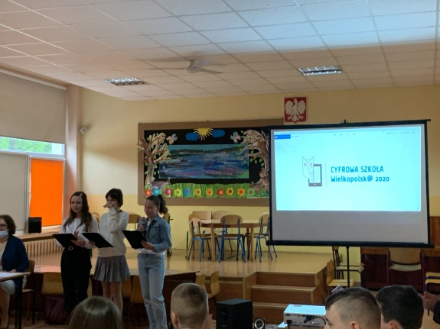
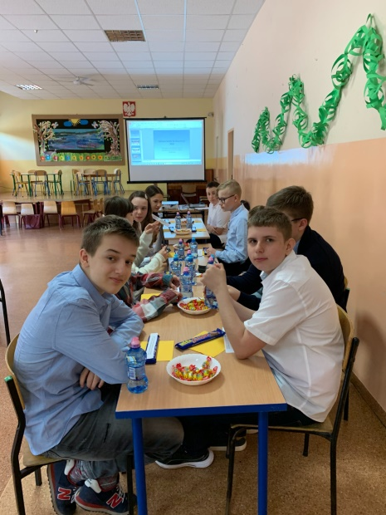
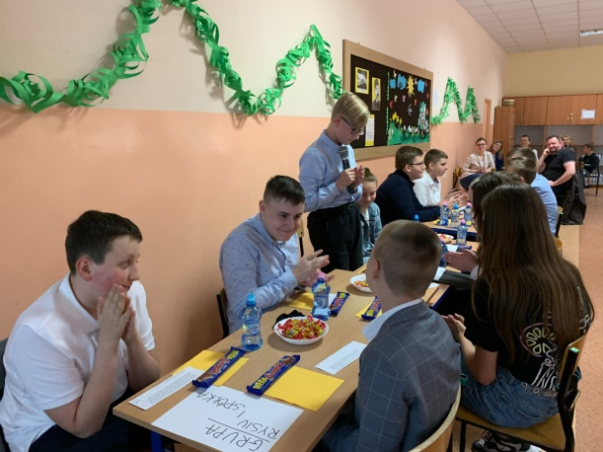
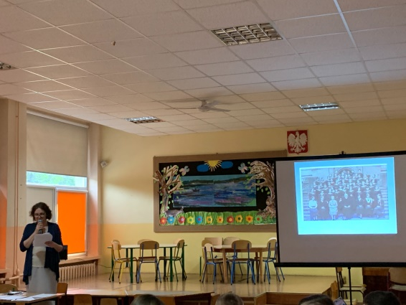
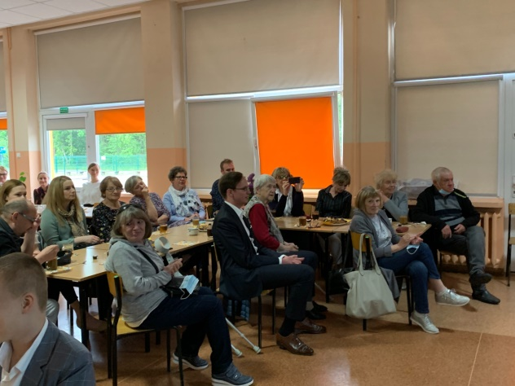
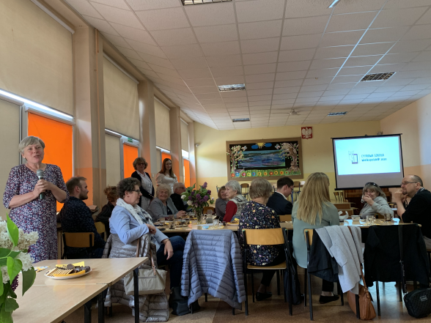
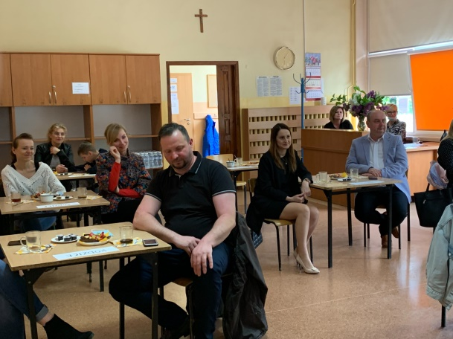
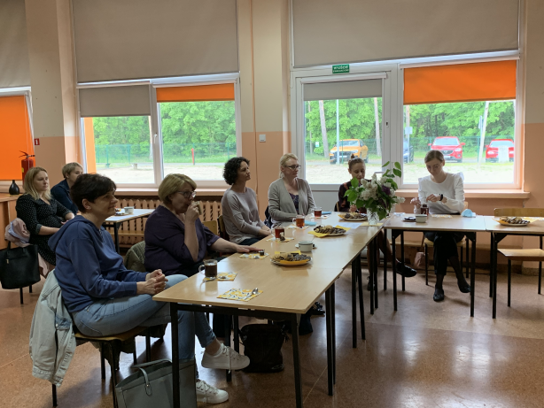
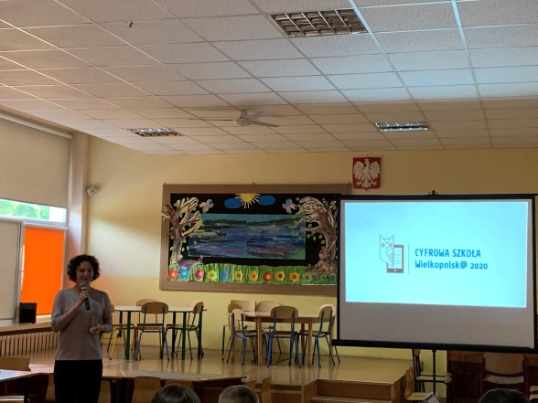

Slide 29
MAJ 2021
CYFROWA W NASZEJ SZKOLE
W dniu 28 maja grupa projektowa Cyfrowej Dziecięcej Encyklopedii Wielkopolski udała się na wycieczkę do Muzeum Leśnictwa w Gołuchowie. Celem wyjazdu było zdobycie informacji o bogactwie przyrodniczym polskich lasów. Nasza bohaterka pani Jadwiga Prinz była bowiem żoną leśniczego Władysława Prinza. Mieszkali w leśniczówce w Łęknie, a pani Jadwiga wspomagała męża w jego pracy. Kochała las. Muzeum funkcjonuje w 3 zabytkowych obiektach, my zwiedziliśmy Powozownię i Owczarnię. Naszą uwagę przykuły dzieła sztuki inspirowane lasem. Po wizycie w muzeum poszliśmy na spacer do pobliskiego lasu, by przyjrzeć się żubrom, konikom polskim, danielom i dzikom.
Dodatkowym punktem naszej wycieczki były odwiedziny jednego z najpiękniejszych w Polsce miejsc – zamku w Gołuchowie. To dzieło życia Izabelli Czartoryskiej mieliśmy okazję zwiedzać z przewodnikiem. Oprowadził nas po wnętrzach i opowiadał o historii tego miejsca.
W drodze powrotnej odwiedziliśmy cmentarz w Zaniemyślu i zatrzymaliśmy się na moment przy grobie Jadwigi.

Slide 30
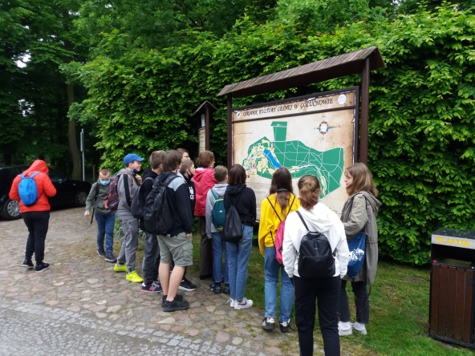
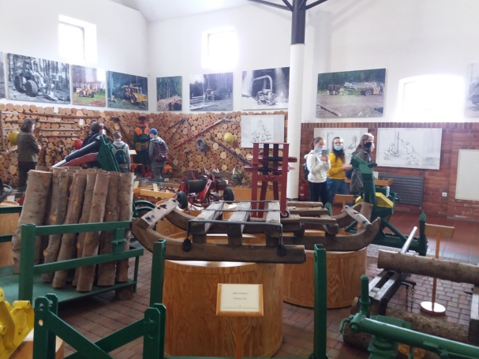
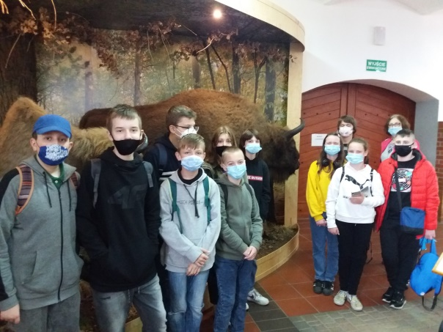
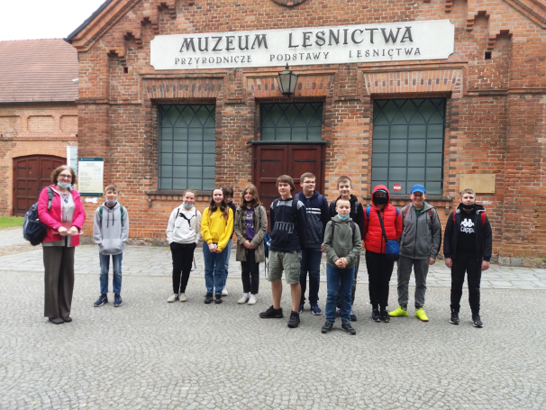
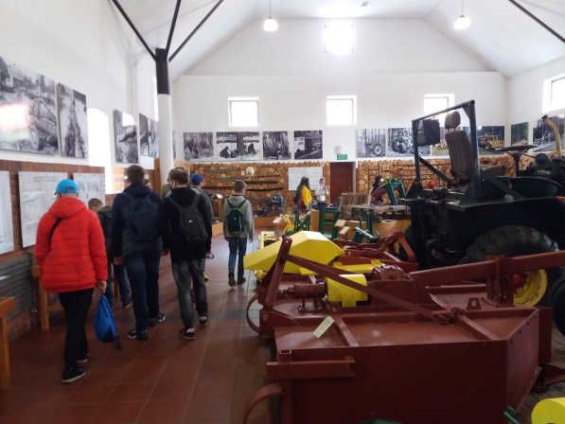
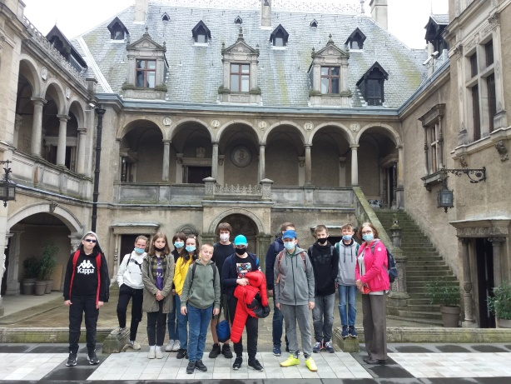
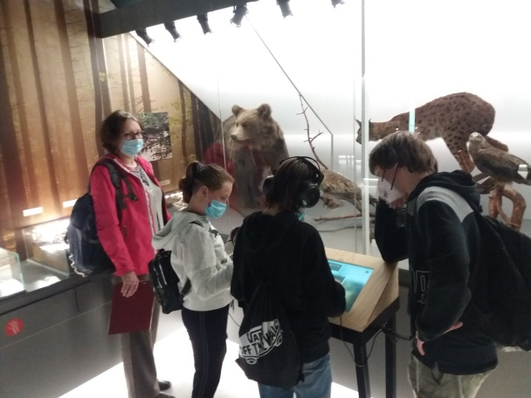
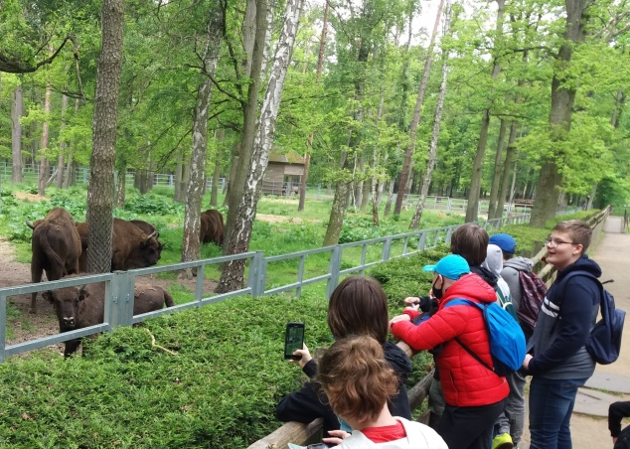
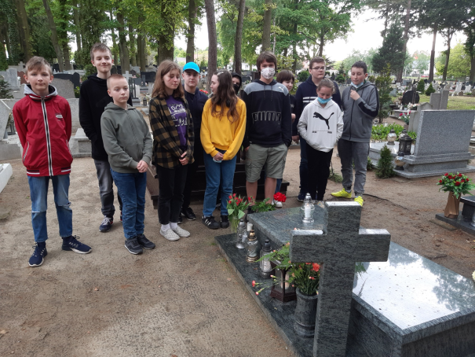

Slide 31
KONIEC

